Slide 1
кафедра
Научно-исследовательская деятельность
Кафедра иностранных языков естественных факультетов
Учебно-методическая деятельность
Социально-воспитательная деятельность

Slide 2
Учебно-методическая деятельность
1
2
3
Количество открытых уроков-13
Количество изданных методических пособии-6
Количество проектных работ - 15

Slide 3
Научно-исследовательская деятельность
1
2
3
Количество статей «Вестник» - 4
Количество статей, опубликованных в странах СНГ - 14
Количество статей, опубликованных в материалах конференции - 10

Slide 4
Социально-воспитательная деятельность
Статьи
Научно-методические: 10
Имидживые: 12

Slide 5
Проекты воспитательного характера
«Айналаңды Нұрландыр! » - 49 мероприятии
«100 – книг» - 27 мероприятии
«Культ здорового тела» - 10 мероприятии
«greencampus» - 11 мероприятии

Slide 6
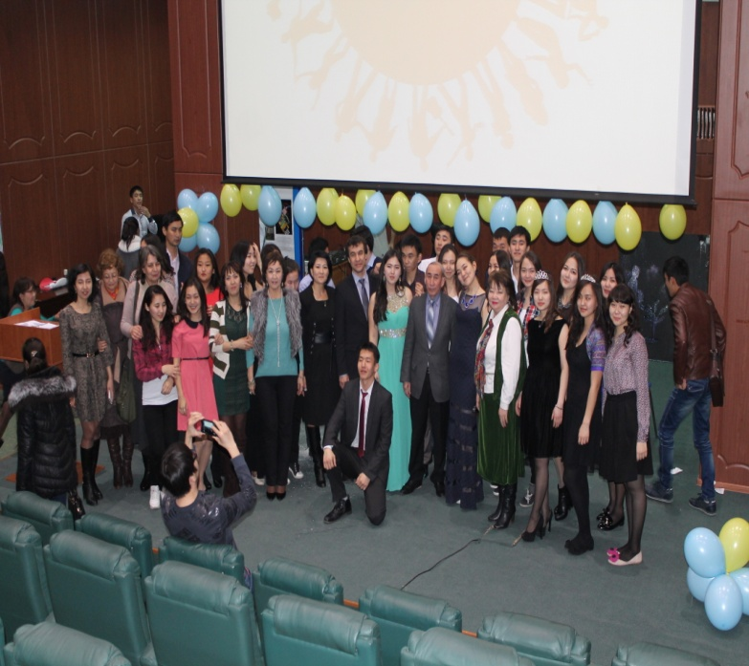
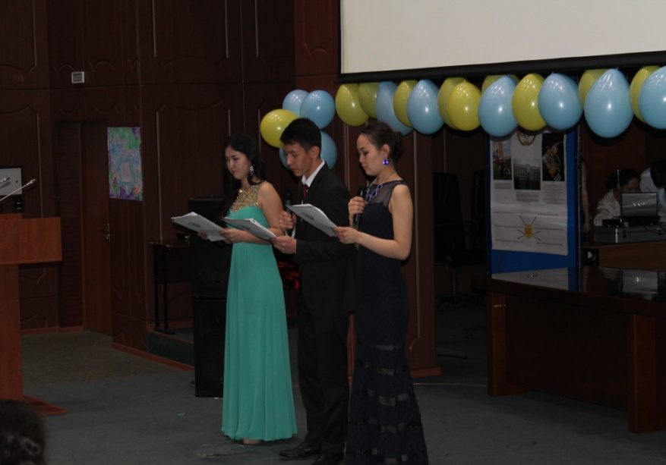
Фестиваль «Айналаңды Нұрландыр»

Slide 7
Фестиваль «Айналаңды Нұрландыр»
Цель:
Воспитание гражданской ответственности, достоинства, уважения к истории, культуре и традициям страны, развитие чувства гордости и любви к Родине.
Развитие музыкальных, поэтических способностей детей, эстетического вкуса.

Slide 8
Дополнительное образование
Языковой центр английского языка “iLC KazNU” для студентов, магистрантов, докторантов PhD.
Предметом деятельности Центра является организация и проведения практических занятий, консультаций, тестирований, тренингов, лекций, семинаров, конференций, издание сборников научно-методических статей и осуществление экспертиз разработанных методических материалов по обучению иностранным языкам.
Целью Центра является осуществление дополнительной образовательной деятельности, а именно обучение иностранным языкам в русле языковой политике Республики Казахстан, направленный на формирование полиязычного общества с применением достижений современной методики и передовых технологий.

Slide 9
Дополнительное образование
В данный момент в Центре работают 20 квалифицированных преподавателей и обучаются 20 докторантов PhD50, магистрантов и 200 бакалавров.

